Slide 1
CHỦ ĐỀ 5: EM HỌC NHẠC

Slide 2





- Làm quen với phần mềm MuseScore.
- Biết cách tạo một bản nhạc mới, lưu được bản nhạc đã tạo vào thư mục trên máy tính.
MỤC TIÊU CHỦ ĐỂ
- Biết cách ghi lời bản nhạc mới, thay đổi được nốt nhạc, ô nhịp.
Thay đổi được thông tin bản nhạc
đã tạo.
- Thiết lập được trang giấy, xuất được bản nhạc là định dạng tệp âm thanh.

Slide 3
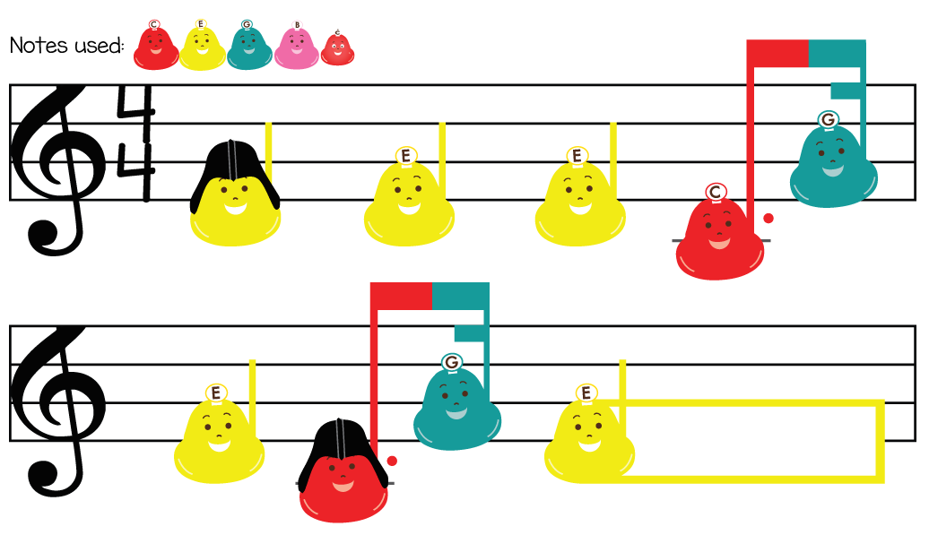
BÀI 1: LÀM QUEN VỚI
PHẦN MỀM MUSESCORE

Slide 4
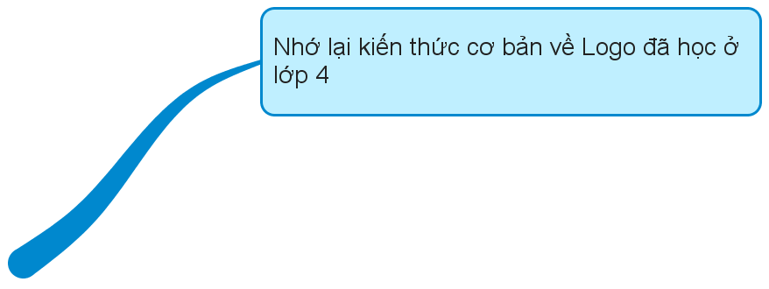

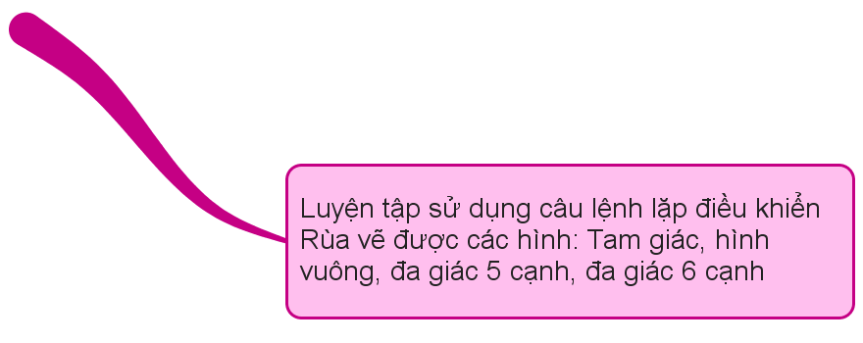
- Làm quen với giao diện phần mềm Musescore.
- Biết cách mở và nghe một bài nhạc có sẵn từ thư mục máy tính.

Slide 5
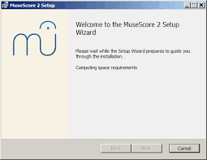
A. HOẠT ĐỘNG CƠ BẢN
1. Làm quen với MuseScore
Musescore (đọc là Miu-sờ-co) là phần mềm dùng để học nhạc, học hát, sáng tác nhạc, ghi bản nhạc, chơi đàn,…

Slide 6
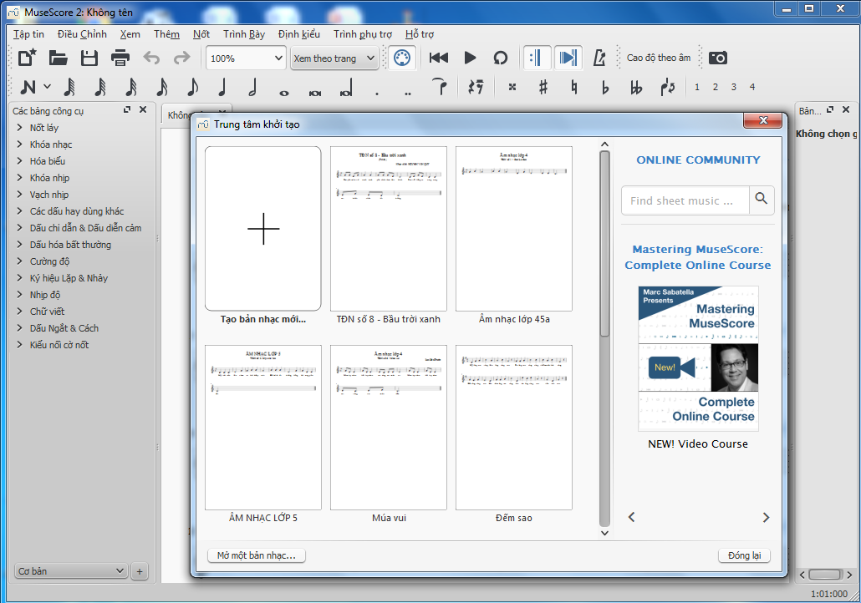
Nháy chuột vào đây để tạo bản nhạc mới
Nháy chuột vào đây để mở bản nhạc đã có sẵn từ máy tính

Slide 7
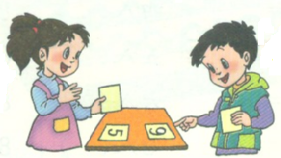
2. Mở bản nhạc có sẵn
Thao tác mở bản nhạc có sẵn:
Thảo luận nhóm 4
Thời gian 2 phút
Nêu các bước thực hiện mở bản nhạc có sẵn.

Slide 8
Nháy chuột vào đây để mở bản nhạc đã có sẵn từ máy tính

Slide 9
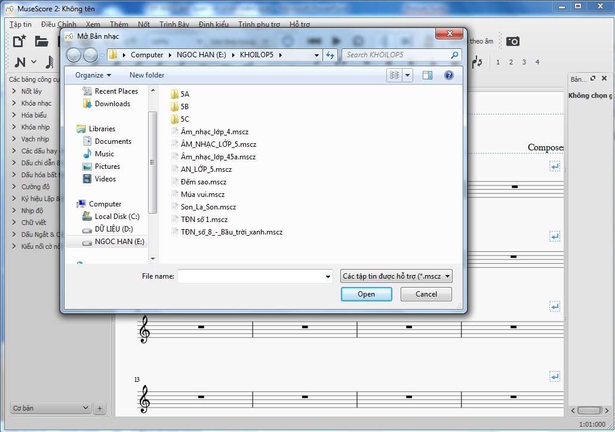
Chọn nơi đã lưu bản nhạc
Chọn bản nhạc muốn mở
Chọn Open để mở bản nhạc

Slide 10
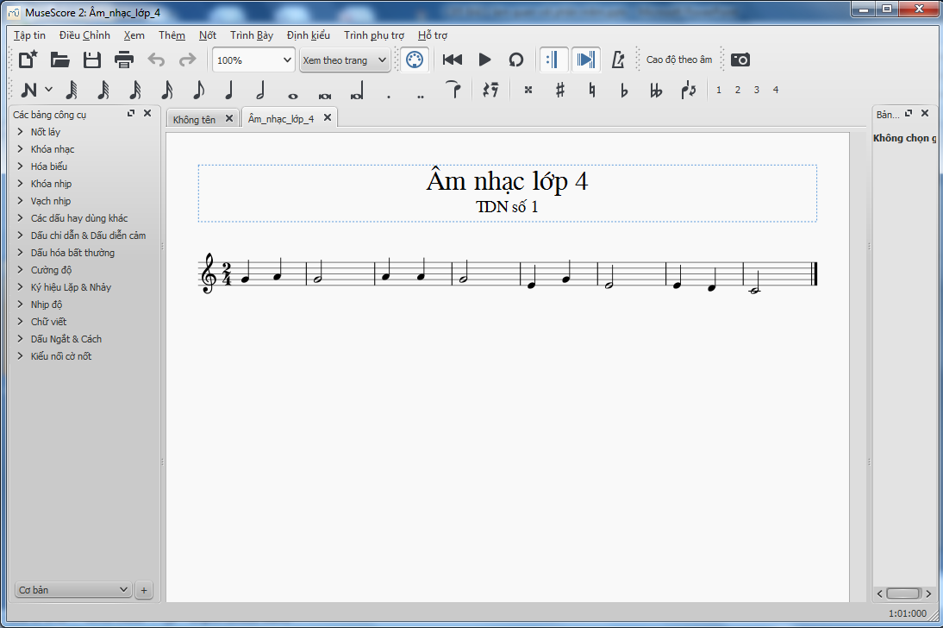
Nhấn vào đây để nghe bản nhạc

Slide 11
B. HOẠT ĐỘNG THỰC HÀNH
Em hãy mở bản nhạc AN 4_TDN so 1 (co loi).mscz và AN 4_TDN so 2 (co loi).mscz trong thư mục EM HOC NHAC trên Desktop, chơi, nghe và hát theo.
C. HOẠT ĐỘNG ỨNG DỤNG MỞ RỘNG
Em hãy mở bản nhạc AN 4_TDN so 5.mscz, chơi và nghe rồi đoán xem đây là bản nhạc của bài hát gì nhé.

Slide 12
EM CẦN NHỚ
 Với chương trình MusesScore em có thể chọn và chơi một bản nhạc có sẵn trên máy.
 Sau khi tạo hoặc mở bản nhạc, em chọn Play  để nghe bản nhạc đó.

Slide 13
DẶN DÒ
Thực hiện nhiều lần với các bước mở bản nhạc có sẵn đã học trên máy tính.
Đọc trước Bài 2: Bước đầu tạo bản nhạc với phần mềm MUSESCORE.

Slide 14
CHÚC CÁC CON NHIỀU SỨC KHỎE
Chăm ngoan, học giỏi!

